Slide 1
Testa o teu paladar
SENTIDOS
a causa das coisas
pequenos conhecimentos de ciência para meninos curiosos

Slide 2
Testa o teu paladar
SENTIDOS

Slide 3
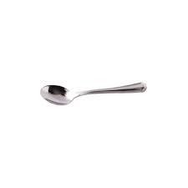
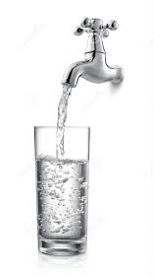
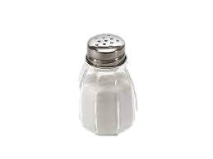
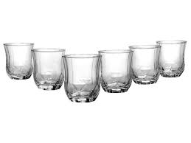
Material
Sal
1 litro de água da torneira
1 colher de café
6 copos de vidro
Figura 1
A causa das coisas
Pequenos conhecimentos de ciência para meninos curiosos

Slide 4
Procedimento
Enche os 6 copos com água, quase até ao cimo.
Junta algum sal, à água de cada
copo nas seguintes proporções:
Copo 1 | ½ colher
Copo 2 | 1 colher
Copo 3 | 1 colher e 1/2
Copo 4 | 2 colheres
Copo 5 | 2 colheres e 1/2
Copo 6 | 3 colheres
A causa das coisas
Pequenos conhecimentos de ciência para meninos curiosos

Slide 5
Procedimento
Prova a mistura do copo 1.
Prova a mistura do copo 2.
E continua as provas até sentires o sabor do sal.
A causa das coisas
Pequenos conhecimentos de ciência para meninos curiosos

Slide 6
Observação
No primeiro copo não sentes o sabor do sal.
Até que copo tens de provar a mistura para sentires o sabor do sal?
A causa das coisas
Pequenos conhecimentos de ciência para meninos curiosos

Slide 7
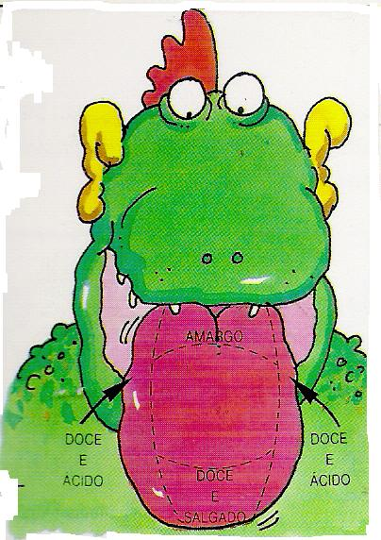
Explicação
Porque achas que isto acontece?
Nem todas as pessoas têm o mesmo grau de paladar.
Ao realizares esta experiência encontras o teu nível mínimo de paladar para o sal, isto é, a tua sensibilidade ao salgado.
Figura 2
A causa das coisas
Pequenos conhecimentos de ciência para meninos curiosos

Slide 8
Sugestão de outro tipo de teste
Repete esta experiência, com alguns amigos, mas usando açúcar.
Ficarás a saber qual é a tua sensibilidade ao doce, assim como a dos teus amigos.
A causa das coisas
Pequenos conhecimentos de ciência para meninos curiosos

Slide 9
Ficha técnica
Titulo: Testa o teu paladar
Protocolo científico: Ana Pimentel
Voz: Alexandra Caldeira
Edição áudio: Isabel Bernardo
Design e edição vídeo: Isabel Bernardo e Sílvia Fernandes
Tema: Sentidos
Série: A causa das coisas. Pequenos conhecimentos de ciência para meninos curiosos. N.º 14.
Edição: Serviço das Bibliotecas Escolares, 2015 e 2016
Propagação do som is licensed under a Creative Commons Atribuição-NãoComercial-SemDerivações 4.0 Internacional License.

